Slide 1
Curso Tópicos Especiales II para la Administración de Proyectos: Responsabilidad Social Corporativa y Desarrollo Sostenible
Dinámicas sociales y naturales en América Latina y el Caribe

Slide 2
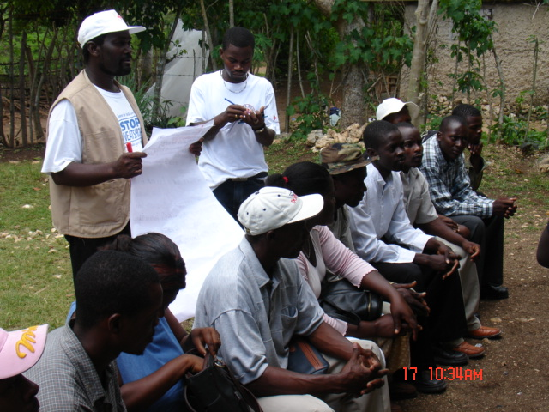
Una lección de vida…
“Estamos muy agradecidos por la capacitación y las plantas para sembrar… ojala que podamos seguir haciendo proyectos que nos ayuden a mejorar el lugar donde vivimos, pero por sobre todo, ojala podamos aprender a cambiar nuestra forma de pensar sobre la responsabilidad que tenemos de mejorar por nosotros mismos…”
Iván Jean, Residente de la población de Banane, Haití.

Slide 3
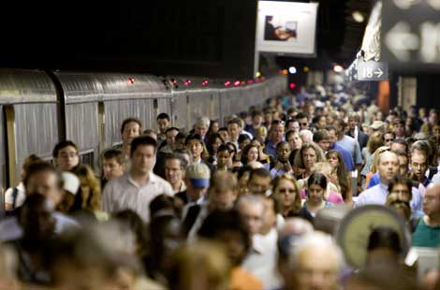
Algo esta pasando…
… y no lo podemos
ignorar…

Slide 4
Vulnerabilidades crecientes
La capacidad de la especie humana para convivir con los efectos de estas dinámicas sin sufrir grandes traumatismos o permitiéndole recuperarse rápidamente va disminuyendo dramáticamente.
“Cada vez nuestro techo (territorio y comunidades) soporta menos aguaceros (amenazas) puesto que tiene más goteras (exposición-impacto)” Gustavo Wilches en Aguaceros y goteras: http://enosaquiwilchez.blogspot.com .

Slide 5
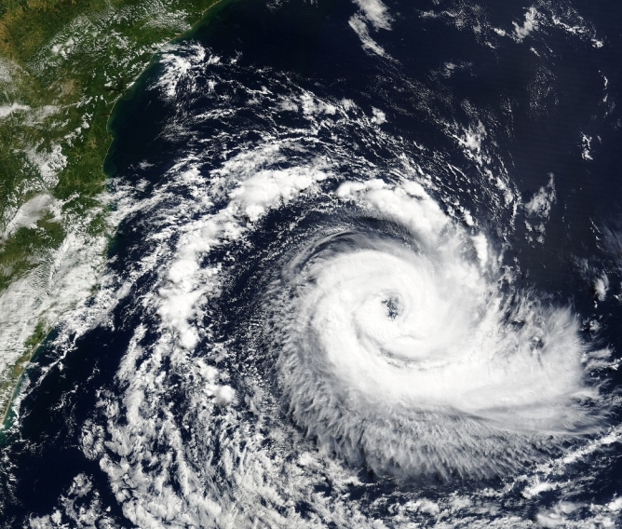
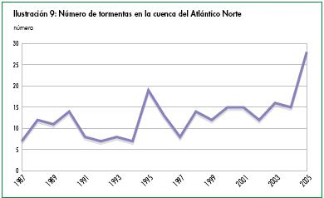
Vulnerabilidades crecientes
Brasil
Huracán Catarina – Brasil 2004

Slide 6
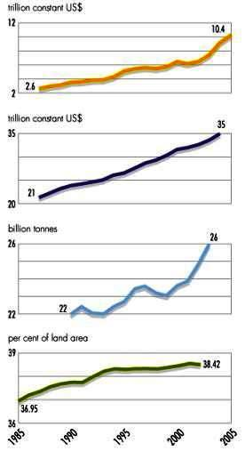
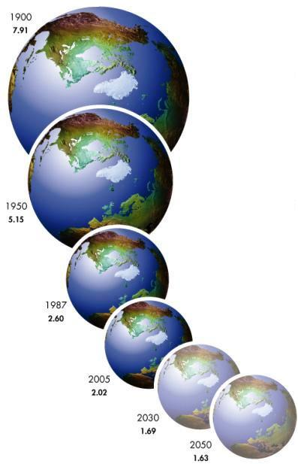
Factores humanos
Comercio
1987 - 2005
PIB
1987 - 2005
Emisiones CO₂
1990 - 2003
Tierra Agrícola
1990 - 2003

Slide 7
Factores Humanos adicionales
Crecimiento de la población
Urbanización de la región
Pobreza y desigualdad
Amenazas a la biodiversidad y ecosistemas
Cambio climático
Conflictos armados

Slide 8
Conclusiones preliminares
Políticas ambientales evolucionan en respuesta a cambios ambientales pero están atrasadas en función de los problemas que pretenden resolver .
No todo el mundo tiene la misma responsabilidad `por los factores que generan presiones sobre el medio ambiente.
¿Cuál es el precio de no actuar diligentemente?

Slide 9
Tormenta de Ideas …
¿Qué entendemos por
desarrollo sostenible?

Slide 10
Puesta en común de conceptos
Desarrollo Humano vs Desarrollo Económico
  Indicador Social Estadístico - 3 parámetros:
  vida larga y saludable (medida según la esperanza de vida al nacer)
  educación (medida por la tasa de alfabetización de adultos y la tasa bruta combinada de matriculación en educación primaria, secundaria y terciaria)
  nivel de vida digno (medido por el PIB per cápita en USD)
  El crecimiento económico no asegura un proceso social sólido y duradero. Siempre se requieren acciones paralelas en lo social, la democratización, la salud, de educación, etc.

Slide 11
Paradigma del Desarrollo Humano
Equidad
Igualdad de oportunidades
Sostenibilidad
Responsabilidad con generaciones venideras desde la perspectiva ambiental, cultural y social.
Productividad
Poder de participación
Inserción activa, directa y creciente de los ciudadanos en la solución de problemas comunes
Seguridad humana

Slide 12
Desarrollo Sostenible
Desarrollo sostenible
Aquel que satisface las necesidades de las generaciones presentes sin comprometer la habilidad de las generaciones futuras para satisfacer sus propias necesidades.
Informe de la Comisión Mundial sobre el Medio Ambiente y el Desarrollo (Comisión Brundtland): Nuestro Futuro Común. 1987.

Slide 13
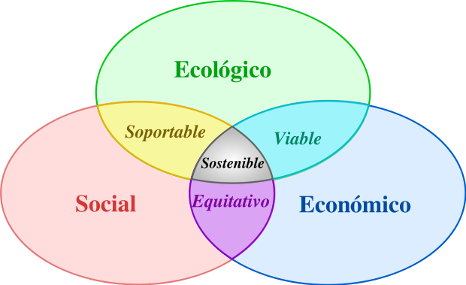
Desarrollo Sostenible
Los recursos son finitos y cada vez somos más utilizando recursos, el manejo adecuado de los recursos marca la importancia de poner en práctica el concepto de desarrollo sostenible en nuestras sociedades
Compatibilidad entre la actividad social y económica con la preservación de la biodiversidad y de los ecosistemas.
Funcionamiento financiero - capacidad para contribuir al desarrollo económico
Consecuencias sociales de la actividad empresarial: los trabajadores, los proveedores, los clientes, las comunidades locales y la sociedad en general.

Slide 14
Perspectivas del discurso
Las ideologías liberales - énfasis económico.
Las ideologías ecologistas - énfasis en el principio de precaución.
El ecosocialismo argumenta que el capitalismo es ecológicamente insostenible.

Slide 15
Condiciones esenciales
Ningún recurso renovable deberá utilizarse a un ritmo superior al de su generación.
Ningún contaminante deberá producirse a un ritmo superior al que pueda ser reciclado, neutralizado o absorbido por el medio ambiente.
Ningún recurso no renovable deberá aprovecharse a mayor velocidad de la necesaria para sustituirlo por un recurso renovable utilizado de manera sostenible.

Slide 16
Perspectivas del Medio Ambiente
GEO (Global Environment Outlook)
Iniciativa desarrollada por el Programa de las Naciones Unidas Para el Medio Ambiente (PNUMA) con la intensión de mantener un diagnóstico sobre la situación del medio ambiente mundial.
Las decisiones de cambio en mejora de la situación del medio ambiente mundial es un compromiso de toda la sociedad, tanto civil como política, privada o gubernamental, industrial como no industrial, independientes de su tamaño.
Informes en 1997, 1999, 2002, 2007, 2012 y 2016

Slide 17
Mensajes Claves GEO-5 (2012)
La escala, extensión y tasa de cambio de las fuerzas motrices mundiales no tienen precedente: Las poblaciones y las economías en crecimiento están presionando a los sistemas ambientales hasta desestabilizar sus límites.

Slide 18
Mensajes Claves GEO-5 (2012)
La generación de electricidad y la calefacción son responsables de más de 40% de todas las emisiones de CO2 (IEA 2010).
La carga mundial de enfermedades debidas a la contaminación del aire por partículas
La presión sobre los recursos de la tierra ha aumentado en años recientes a pesar del establecimiento de metas internacionales para mejorar su gestión
El aumento de la eficiencia en el uso del agua en todos los sectores es vital para garantizar recursos hídricos sostenibles para todos los usos

Slide 19
Algunos señalamientos del GEO-5 (2012)
Metas planteadas internacionalmente para reducción de contaminación se han cumplido parcialmente.
En los casos en los que se han tomado medidas en pro de protección atmosférica los beneficios han superado los costos (Capa de Ozono).
Aumento de la presión sobre los recursos del suelo.
Crecimiento económico a expensas de los recursos naturales.
2.600 millones de personas siguen sin tener acceso a servicios básicos de saneamiento
Se encuentra protegido menos del 1,5 por ciento de la superficie marina total
los países en desarrollo podrían generar el doble de los desechos electrónicos que los países desarrollados para el año 2016

Slide 20
Reportes Regionales GEO 6 (2016)
El enfoque va dirigido hacia aspectos críticos de cada región como: paz, seguridad y ambiente en Asia Oeste, cambio climático en Norteamérica, crecimiento económico acelerado en África, y otros.

Slide 21
¿Que es la Carta de la Tierra?
Declaración de principios que tiene el propósito de formar una sociedad justa, sostenible y pacífica en el siglo 21.
Inspira un nuevo sentido de interdependencia y responsabilidad compartida
Expresión de esperanza y llamado de ayuda para crear una sociedad global en un momento crítico en la historia.

Slide 22
Estructura de la Carta de la Tierra
Un Preámbulo
4 Principios fundamentales
La conclusión: un llamado al compromiso y a la acción.
61 principios de apoyo

Slide 23
Principios Fundamentales
Respeto y cuidado a la comunidad de vida
Integridad ecológica
Justicia social y económica
Democracia, No violencia y Paz

Slide 24
A manera de conclusión…
Estamos en un momento crítico de la historia de la Tierra, en el cual la humanidad debe elegir su futuro.
Carta de la tierra
La era de las postergaciones, de las acciones ineficaces, de las medidas paliativas y desconcertantes, de las dilaciones, está llegando a su fin. En su lugar, estamos entrando en un periodo de consecuencias.
Winston Churchill. 1936

Slide 25

GRACIAS
Elaborado por la Facultad de Proyectos de la UCI.

